Slide 1
第一章 传感器的一般特性

Slide 2
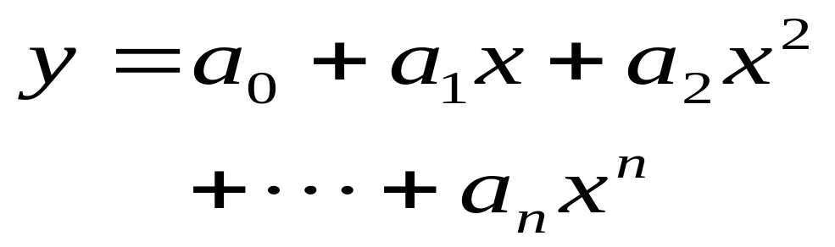
一个高精度的传感器必须有好的静态特性和动态特性。
1.1传感器的静态特性
静态特性：传感器在测量的各个值处于稳定状态时，
输入-输出之间的关系；
方程：

Slide 3
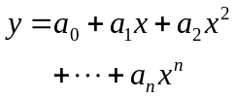
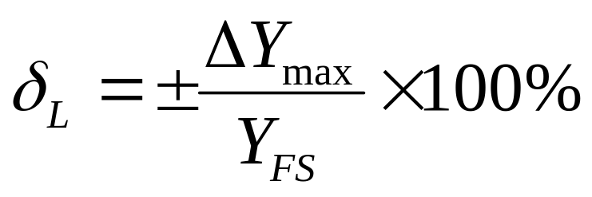
一、 线性度
传感器的输出与输入之间数量关系的线性程度。
非线性误差（线性度）
理想：Y=aX
y
y_{max}
线性度：传感器校准曲线与拟合直线间的最大偏差与满量程输出值的百分比。
ΔY_{max}
y_{min}
0
x_{max}
x

Slide 4
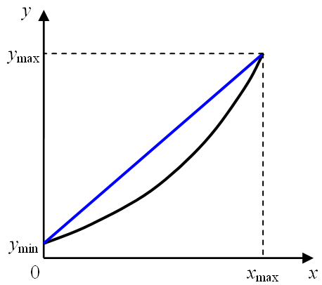
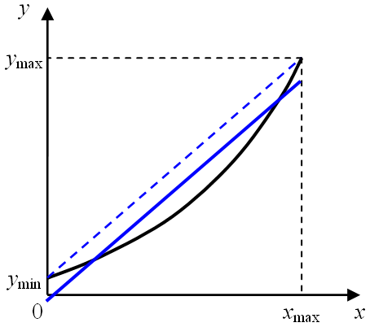
1、端基法（端点连线）
端基法：将传感器的输出两个端点连接起来作为传感器特性的拟合直线。
简单、精度低
使用在曲线非线性小的情况

Slide 5
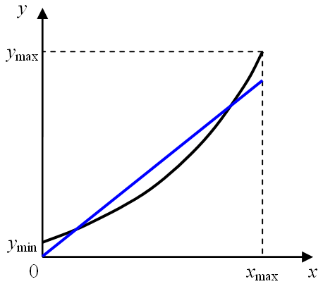
2、最小二乘法
最小二乘法：拟合精度最高
目前最常用的方法

Slide 6
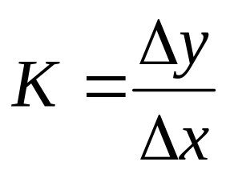
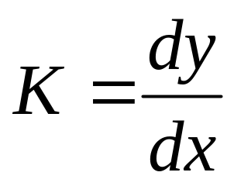
二、灵敏度
传感器的灵敏度：只达到稳定工作状态时输出变化量与输入变化量之比。
线性传感器校准曲线的斜率就是静态灵敏度K
“非线性传感器的灵敏度用dY/dX表示，其数值等于所对应的最小二乘法拟合直线的斜率”（书）

Slide 7
三、精确度（精度）
反映传感器测量量的可靠程度称为精度
对应在指标有精密度、正确度、精确度
精密度：在同一时间多次测量，其结果的分散程度。
——对应随机误差
正确度：说明测量结果偏离真值大小的程度。
——对应系统误差
精确度：测量的综合优良程度。
——对应精密度+正确度
传感器精度等级以系列标准百分值进行分档
（0.001，0.005，………1,……5,10……)

Slide 8
精确度：是精密度与正确度两者的总和，精确度高表示精密度和正确度都比较高。在最简单的情况下，可取两者的代数和。
（a）精密度低 （b）正确度低而精密度高 （c）精确度高
在测量中我们希望得到精确度高的结果

Slide 9
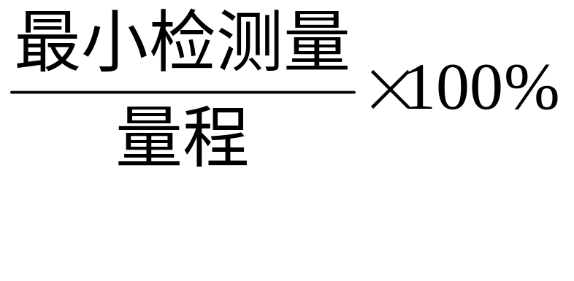
最小检测量和分辨力
最小检测量：指传感器能反映的被测量变化的最小值。
分辨率：（无量纲）
分辨力：最小量的单位值表示（有量纲）

Slide 10
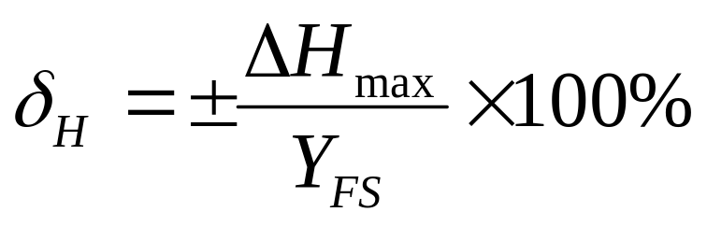
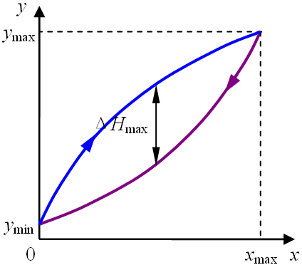
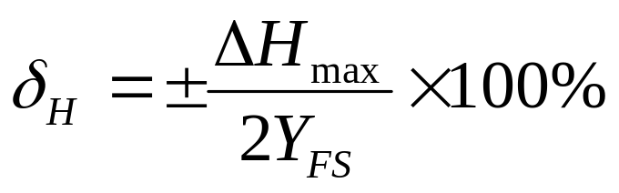
四、迟滞
迟滞：在相同工作条件下作全测量范围校准时，同一次校准中对应同一输入量的正行程和反行程其输出值的最大偏差。
用输出值的最大偏差或一半与满量程输出值的百分比表示。

Slide 11
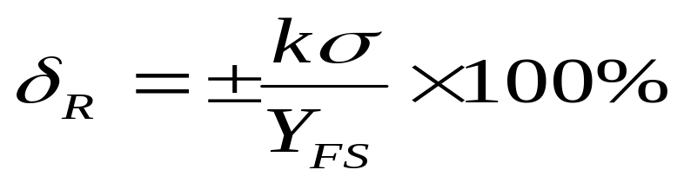
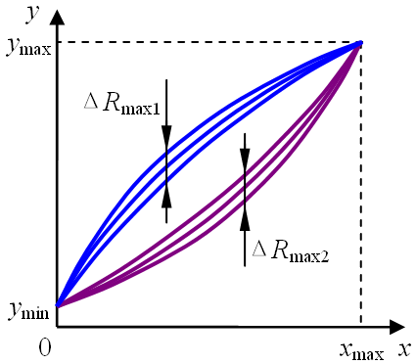
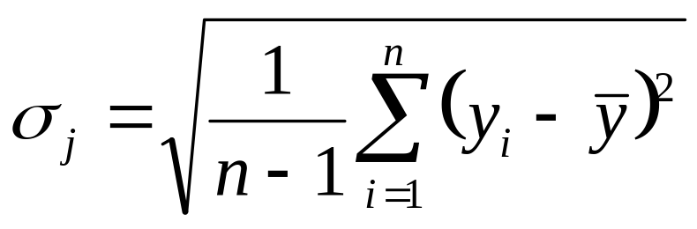
五、重复性
重复性：在同一条件下，输入量按同一方向在全量程范围内连续变动多次(3次以上）所得特性曲线的不一致性。
K=2~3

Slide 12
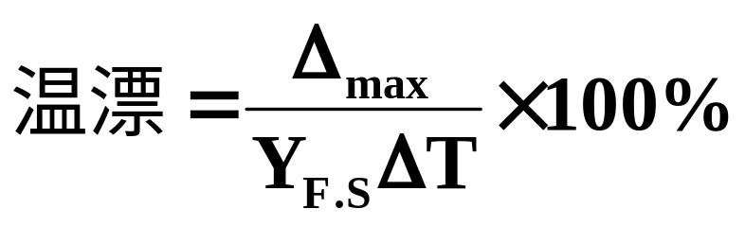
六、零点漂移
零点漂移：传感器无输入时，其输出值相对于0的波动。
零漂=最大波动/量程X100%
七、温漂（温度漂移）
温漂：表示温度变化时，传感器输出值的偏离程度。
一般以单位温度变化的最大偏差与满量程的百分比表示。

Slide 13
外界影响
冲击与振动
温度
电磁场
供电
输入
输出
传感器
线性
各种干扰稳定性 蠕变
滞后
温漂
重复性
稳定性(零漂)
灵敏度
分辨力
误差因素

Slide 14
1.2传感器的动态特性
动态特性：指传感器对于随时间变化的输入量的响应特性。
——是输出值能够真实地再现随时间变化的输入量能力的反应。
动态特性用数学模型来描述，通常对于连续时间系统主要有三种形式：
    时域中的微分方程
    复域中的频率特性 F(S)
    频率域中的频率特性 F(jw)

Slide 15
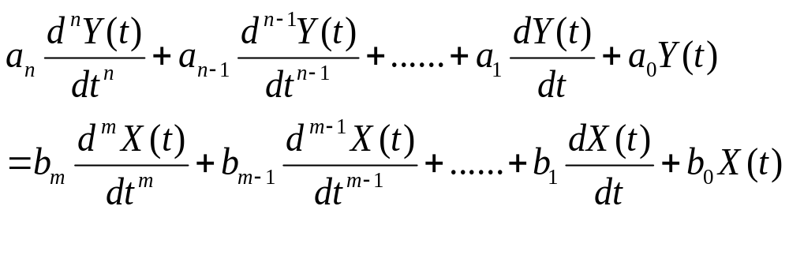
一、动态特性的一般数学模型
线性系统可以用常系数线性微分方程表示：
对微分方程求解，可以得到动态响应及动态指标
Y(t)——输出量；X(t)——输入量
t, ——时间； a,b ——常数
通常传感器输入输出的关系1~2阶

Slide 16
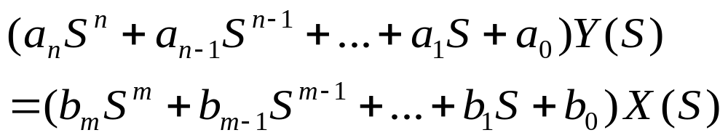
利用拉普拉斯变换可以得到：

Slide 17
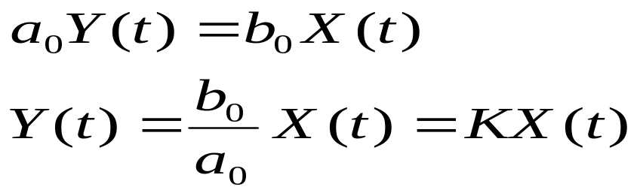
1、零阶传感器的数学模型
零阶微分方程：
式中：K——静态灵敏度
零阶传感器对任何频率的信号都没有相位改变和增益改变。

Slide 18
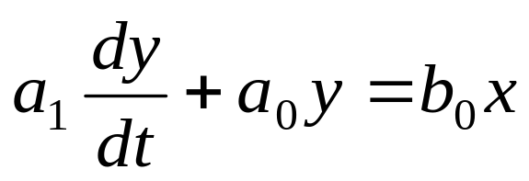
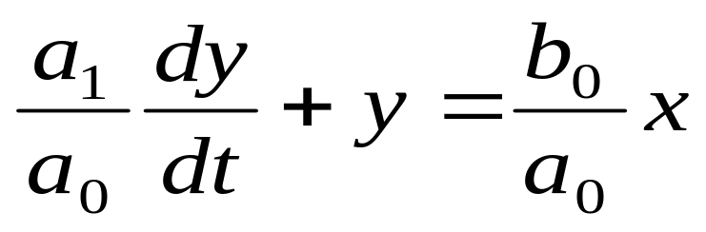
2、一阶传感器的数学模型
一阶传感器的微分方程
上式两边都除以a₀，得

Slide 19
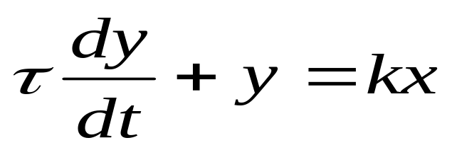
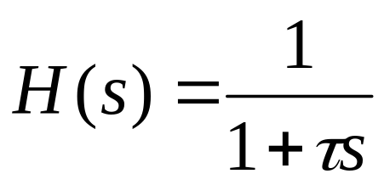
式中：τ——时间常数，τ＝a1／a0；
k——静态灵敏度， k ＝b0／a0。
在动态特性分析中，k只起着输出量增加k倍的作用。因此为了方便起见，在讨论任意阶传感器时可采用
k＝1，这种处理方法称为灵敏度归一化。
一阶系统的传递函数如下：

Slide 20
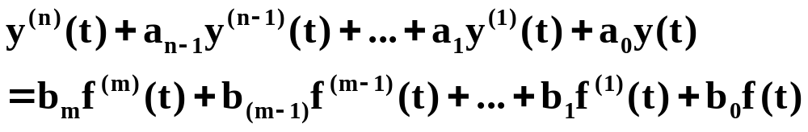
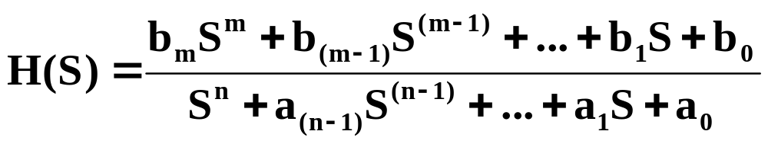
线性非时变连续系统的常系数线性微分方程：
其系统函数：

Slide 21
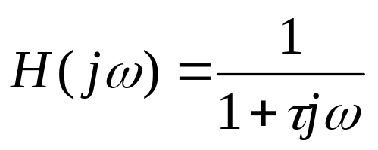
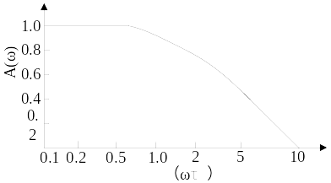
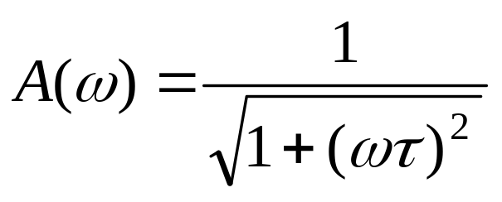
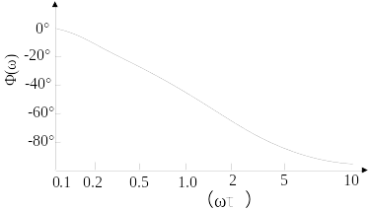
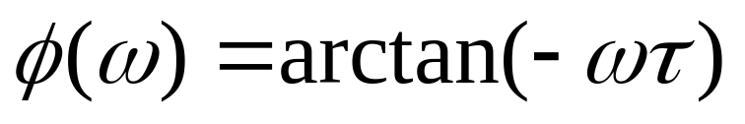
频率特性为：
幅频特性为：
相频特性为：
时间常数τ越小，频率响应特性越好。当ωτ«1时，A(ω)≈1，它表明传感器输出与输入为线性关系φ(ω)很小，tanφ≈φ，φ(ω) ≈ωτ，表明相位差与频率ω也成线性关系。

Slide 22
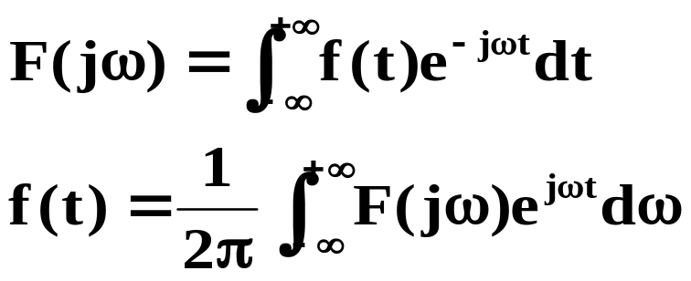
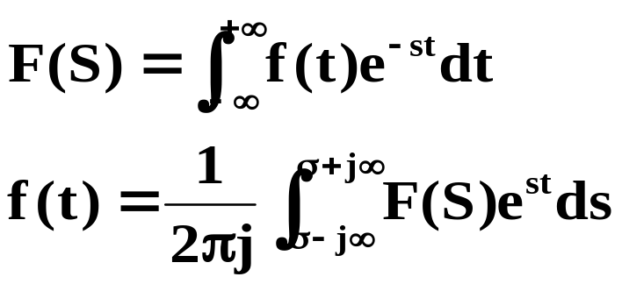
补 充
傅里叶变换（逆变换）：
拉普拉斯变换（逆变换）：

Slide 23
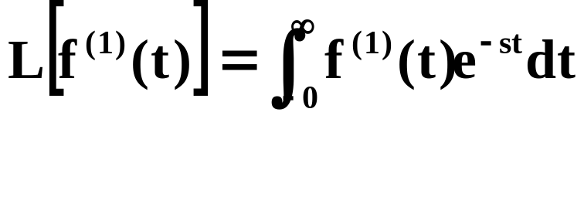
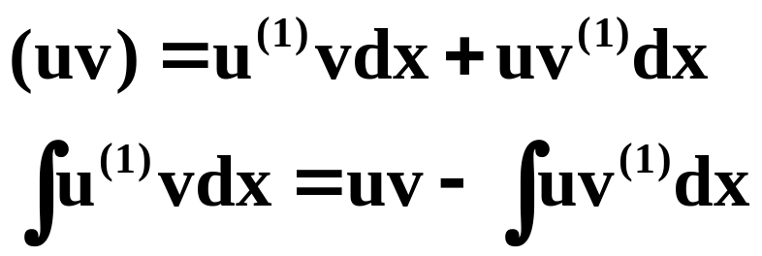
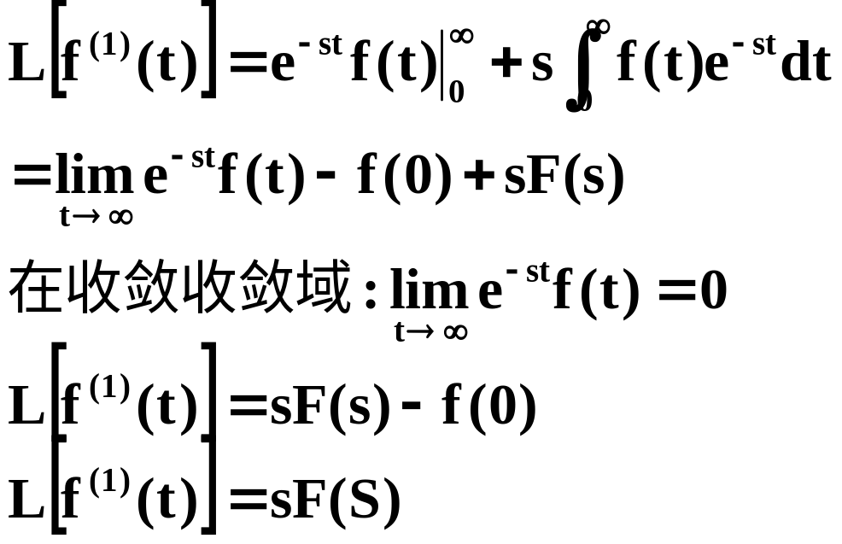
一阶导数的拉普拉斯变换
分布积分法：
当f(t)的初始值为零

Slide 24
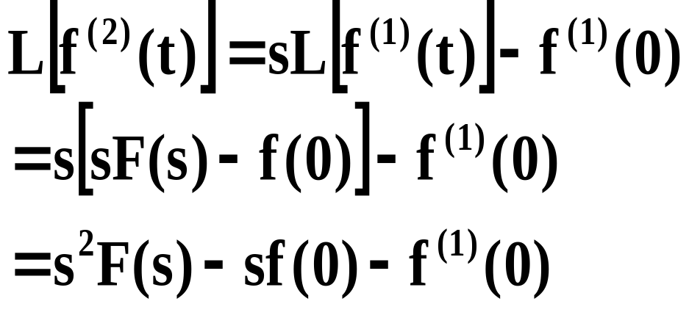
二阶导数的拉普拉斯变换

Slide 25
线性非时变连续系统的常系数线性微分方程：
其系统函数：

Slide 26
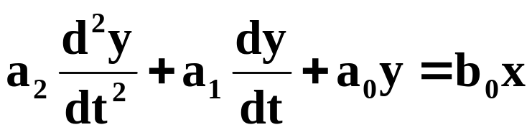
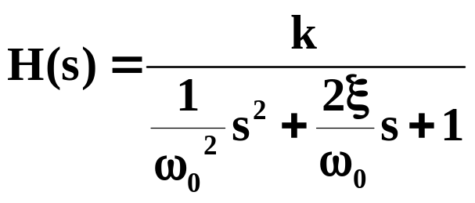
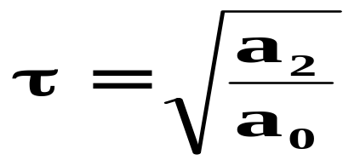
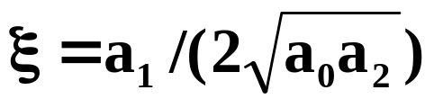
3、二阶传感器的数学模型
二阶系统的微分方程为：
二阶系统的传递函数为：
式中：ω0 ——系统无阻尼时的固有振动角频率，ω0＝1／τ；
τ——时间常数；
k——静态灵敏度，k＝b0／a0； ξ——阻尼比

Slide 27
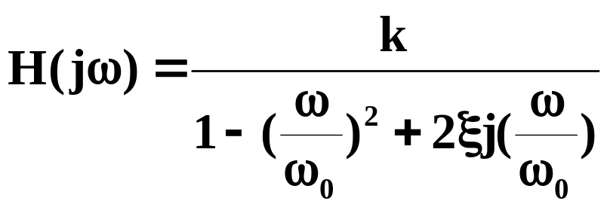
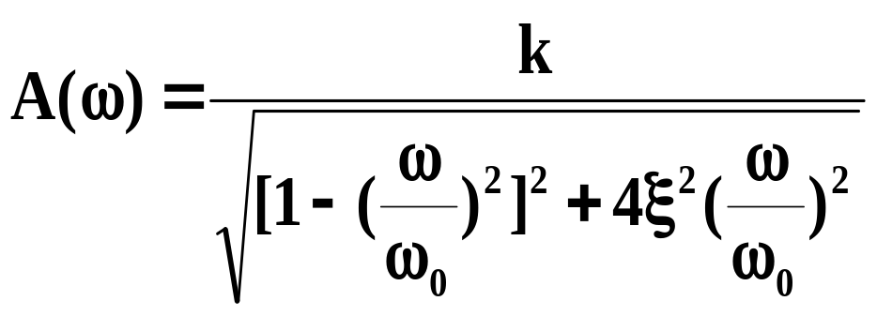
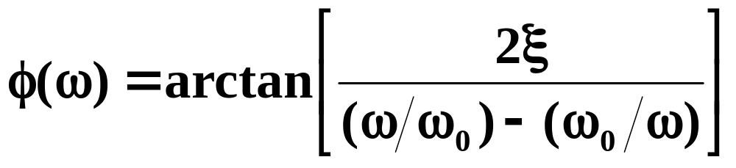
二阶传感器的频率特性
幅频特性
相频特性

Slide 28
2.4
阻尼比的影响较大。
当ξ→0时，在ωτ=1处k(ω)趋近无穷大，这一现象称之为谐振。
随着ξ的增大，谐振现象逐渐不明显。
当ξ≥0.707时，不再出现谐振，这时k(ω)将随着ωτ的增大而单调下降。
2.2
2.0
ξ=0
幅频特性
1.8
1.6
ξ=0.2
1.4
1.2
ξ=0.4
1.0
ξ=0.6
0.8
ξ=1
0.6
ξ=0.8
0.4
ξ=0.707
0.2
0
0.5
1
1.5
2
2.5
ωτ
0.5
1
1.5
2
2.5
ωτ
相频特性
0
ξ=0
ξ=0.2
-30°
ξ=0.4
-60°
ξ=0.707
ξ=0.6
-90°
ξ=0.8
-120°
ξ=1
ξ=0.8
ξ=1
-150°
ξ=0.707
ξ=0.4
ξ=0
ξ=0.2
ξ=0.6
-180°
二阶传感器幅频与相频特性

Slide 29
二、传感器的动态相应及其动态特性指标
在研究传感器的动态特性时，有时需要从时域中对传感器的响应和过渡过程进行分析。这种分析方法是时域分析法，传感器对所加激励信号响应称瞬态响应。常用激励信号有阶跃函数、斜坡函数、脉冲函数等。下面以传感器的单位阶跃响应来评价传感器的动态性能指标。

Slide 30
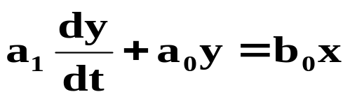
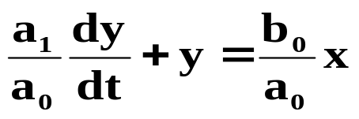
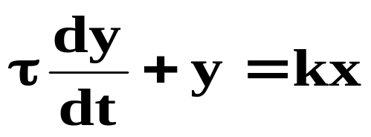
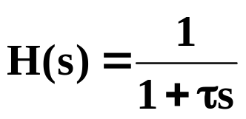
1、一阶传感器的单位阶跃响应
一阶系统方程式的一般形式为：
式中：τ——时间常数，τ＝a1／a0；
k——静态灵敏度，k＝b0／a0。
一阶系统的传递函数：

Slide 31
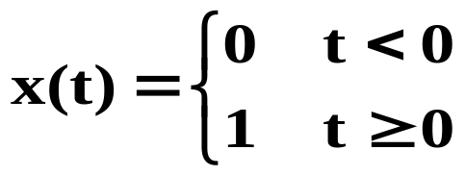
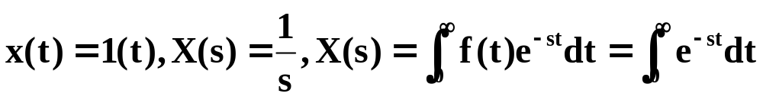
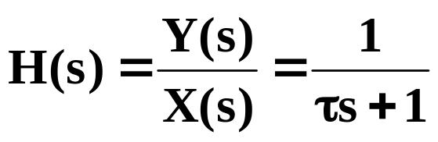


单位阶跃输入：
对初始状态为零的传感器，当输入一个单位阶跃信号
一阶传感器的单位阶跃响应信号为：

Slide 32

传感器存在惯性, 它的输出不能立即复现输入信号, 而是从零开始, 按指数规律上升, 最终达到稳态值。
理论上传感器的响应只在t趋于无穷大时才达到稳态值, 但实际上当t=4τ时其输出达到稳态值的98.2%, 可以认为已达到稳态。
τ越小, 响应曲线越接近于输入阶跃曲线, 因此, τ值是一阶传感器重要的性能参数。
1τ— 0.63
2τ—0.87
3τ—0.95
4τ—0.982
5τ—0.993

Slide 33


2、二阶传感器的单位阶跃响应
二阶传感器的传递函数：
二阶传感器对阶跃信号的响应在很大程度上取决于阻尼比ξ和固有频率ω0。固有频率ω0由传感器主要结构参数所决定，ω0越高，传感器的响应越快。当ω0为常数时，传感器的响应取决于阻尼比ξ，阻尼比ξ直接影响超调量和振荡次数。

Slide 34



ξ＝0，为无阻尼，即临界振荡情形，超调量为100％，产生等幅振荡，其振荡频率就是系统的固有振动频率ω0，达不到稳态。
ξ＞1，为过阻尼，无超调也无振荡，但达到稳态所需时间较长。
ξ＜1，为欠阻尼，衰减振荡，其振荡角频率为ωd，幅值按指数衰减，ξ越大，即阻尼越大，衰减越快。
ξ＝1，为临界阻尼，此时系统既无超调也无振荡，响应时间很短。
在一定的ξ值下，欠阻尼系统比临界阻尼系统更快地达到稳态值；过阻尼系统反应迟钝，动作缓慢，所以系统常按稍欠阻尼调整，ξ取0.6~0.8为最好。

Slide 35



上升时间tr：指仪表示值从最终值的a％变化到最终值的b％所需时间，a％常采用5％或10％，而b％常采用90％或95％。
稳定时间ts：指输出量y从开始变化到示值进入最终值的规定范围内所需的时间。最终值的规定范围常取仪表的允许误差值。它与响应时间一起写出，例如ts=0.5s(±5％)。
峰值时间tp：阶跃响应曲线达到第一峰值所需要的时间。
超调量σ%：通常用过渡过程中超过稳态值的最大值与稳态值之比的百分数来表示。
经验公式：传感器频率上限fn和上升时间tr乘积是一个常数。

Slide 36
第一章 作业：
1-1
1-2
1-7 使用端点连线、端点连线平移、最小二乘法拟合三种方法计算（X间隔0.1）

